Slide 1
SH.M.U-2 Vushtrri
Punim Seminarik
Lënda: Informatikë
Tema :Rrjetet Sociale
Klasa :IX-1
Punuar nga : Lejla Bahtiri dhe Fatbardha Arifi
Vushtrri , 2015

Slide 2
përmbatja e punimit
QËLLIMI I TEMËS………………………….3
RRJETET SOCIALE………………………...4
RRJETET SOCIALE MASIVE……………..5
FACEBOOK……………………………………6
INSTAGRAM…………………………………..7
TWITTER……………………………………….8
NDIKIMI I RRJETEVE SOCIALE NË JETËN TONË…………………………………………….9
NGA KUSH PËRDOREN KËTO RRJETE……………......................................10
DOBITË DHE TË KËQIJAT E KËTYRE RRJETEVE……………………………………...11
LITERATURA…………………………………..12

Slide 3
QËLLIMI I TEMËS
Qëllimi i kësaj teme është vetëdijesimi i njerëzve për përdorimin e drejtë të rrjeteve sociale.

Slide 4
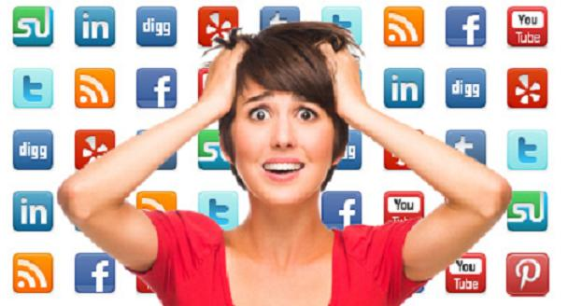
RRJETET SOCIALE
Statuse dhe foto provokative, informacione personale që shihen e mësohen nga të gjithë. Kurrë më parë individi nuk ka qenë kaq i ekspozuar ndaj të tjerëve dhe kurrë më parë nuk ka mundur të komunikojë kaq lirisht në çdo cep të botës dhe në kohë reale me të tjerët. Rrjetet sociale i ftojnë njerëzit të bëjnë gjithnjë dhe më publike jetët personale.

Slide 5
RRJETET SOCIALE MASIVE
Gjithnjë e më shumë rrjetet sociale po vjedhin kohën, jetën tonë, ashtu si asnjë formë tjetër e revolucionit teknologjik të realizuar ndër vite. Ky revolucion pranohet se ka ndikuar në mënyrën e të jetuarit të përdoruesve të këtyre rrjeteve. Ndikimet janë kryesisht në aspektin social e psikologjik.Rrjetet masive të cilat po përdoren shumë janë :Facebook,Instagram,Twitter …

Slide 6
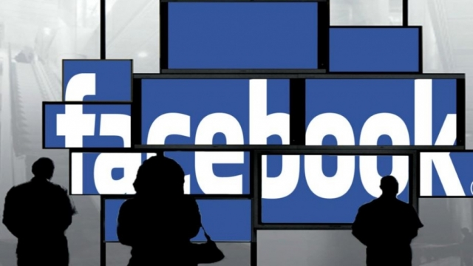
FACEBOOK
Facebook është një rrjet shoqëror i hapur në shkurt të vitit 2004, i zotëruar dhe i drejtuar nga Facebook,
Që nga shtatori i 2012-ës, Facebook ka mbi një miliard përdorues aktivë.
Facebook u themelua nga Mark Zuckerberg me shokët e dhomës dhe shokët studentë Eduardo Saverin, Andrew McCollum, Dustin Moskovitz dheChris Hughes. Anëtarësimi në faqe fillimisht u kufizua nga themeluesit te studentët e Harvardit, por u zgjerua në kolegjet e tjera në zonën e Bostonit, në Ivy League, dhe në Universitetin Stanford. Gradualisht u shtua mbështetja edhe për studentët në universitete të ndryshme përpara se të hapej për studentët e shkollave të mesme dhe përfundimisht për këdo mbi 13 vjeç.

Slide 7
INSTAGRAM
Instagrami është një rrjet social që mundëson shpërndarjen e fotove, marrjen e fotove, aplikimin e filterave digjital mbi to dhe shpërndarjen në rrjete tjera sociale si Facebook e Twitter. Sot ky rrjet po përdoret në masë të madhe, dhe u llogariten të jenë deri në 100 milionë shfrytëzues aktivë, në një matje të bërë në Prill 2012. Instagrami shpërndahet përmes App Store-it te Apple dhe Google Play.

Slide 8
TWITTER
Ky rrjet social mundëson për përdoruesit e saj që të dërgojnë me miqtë e tyre mesazhe që përmbajnë deri në 140 karaktere. Që në vitet e para të krijimi të saj, kompania e Twitter-it u zhvillua me hapa galopantë, e cila në tremujorin e parë të vitit 2007 kishte rreth 400 mijë cicërima të postuara nga përdorues të saj, duke u cilësuar si një konkurrent i fortë për “armikun” e saj, Facebook.

Slide 9
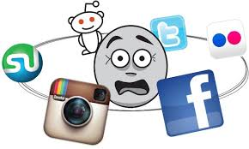
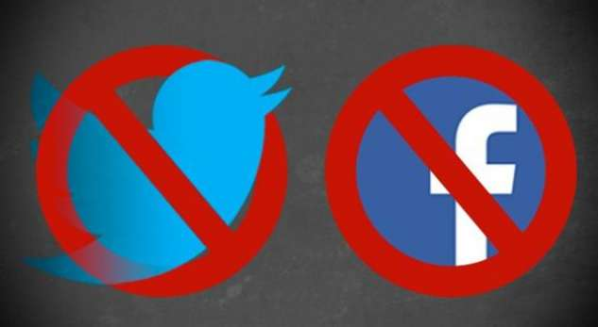
NDIKIMI I RRJETEVE SOCIALE NË JETËN TONË
Përpos ndikimeve pozitive rrjetet sociale sjellin izolim, vetmi nga kontekstI social dhe grupi i të barabartëve, duke penguar jetën sociale. Sot shumica e njerëzve praktikojnë më shumë dialogun me mouse sesa me fjalë ballë për ballë, ndonëse ky dialog është i cunguar dhe përdor fjalë të paplota, si flm, klm, cbr, etj. Është nevoja, kërkesa individuale që e bën individin të zhytet në një bum informacionesh të pafundme, por jo në thellësi të tyre. Janë copëza informacionesh që rrezikojnë ta zhysin individin në një botë irracionale, supersticioze dhe jo të vërtetë, ndërkohë që në këto rrjete kemi dhe përmbysje të imazheve dhe fjalëve të shkruara. Kjo kulturë simbolike, e ngrirë, metalike, pa shpirt, po nxjerr në asistencë si gjuhën e folur dhe atë trupore duke shkatërruar kështu funksionin e komunikimit social.”

Slide 10
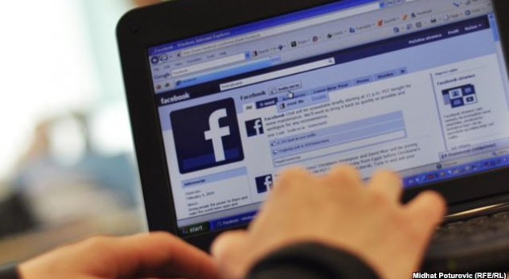
Nga kush pËrdoren kËto rrjete?
Raste
Dy nxënës u plagosën në ambientet e shkollës së mesme “Qemal Stafa”, në Tiranë, pas një sherri për motive të dobëta. Nga hetimet rezultoi se konflikti mes adoleshentësh kishte nisur më parë në rrjetin social “Facebook”.
Në Durrës, gjatë këtij viti ka pasur një procedim penal për fyerje, pasi një i ri duke shfrytëzuar fjalëkalimin dhënë në mirëbesim nga partnerja e tij, ka hyrë në profilin e saj dhe lëshuar akuza e fyerje banale.

Slide 11
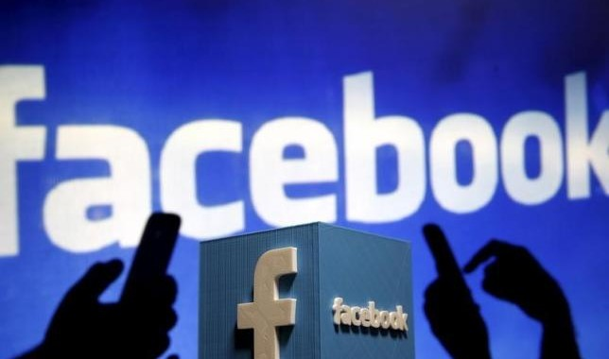
DOBITË DHE TË KËQIJAT E KËTYRE RRJETEVE
Këto rrjete krahas qe shërbejn për të kominikuar kanë edhe anën e tyre negative. E sidomos nga ata të cilët I përdorin pa kontroll, këto rrjete jo vetëm që humbin kohen por edhe të dërgojnë deri në izolim.

Slide 12
Literatura
Shumica e literatures është marrë nga faqja
WIKIPPEDIA

